Slide 1

MERCADO TECH
E-shop
Equipe: Gabriel Olivera, Maori Filippini e Rafael do Nascimento Pereira

Slide 2
MERCADO TECH
E-shop
Marketplace especializado em eletrônicos usados e seminovos. Espaço virtual livre onde compradores e vendedores podem fazer negócios.

Slide 3
FUNCIONALIDADES DE USUÁRIO
Criação de contas
Edição de dados cadastrais
Exclusão de conta
Exibição do histórico de compras e vendas

Slide 4
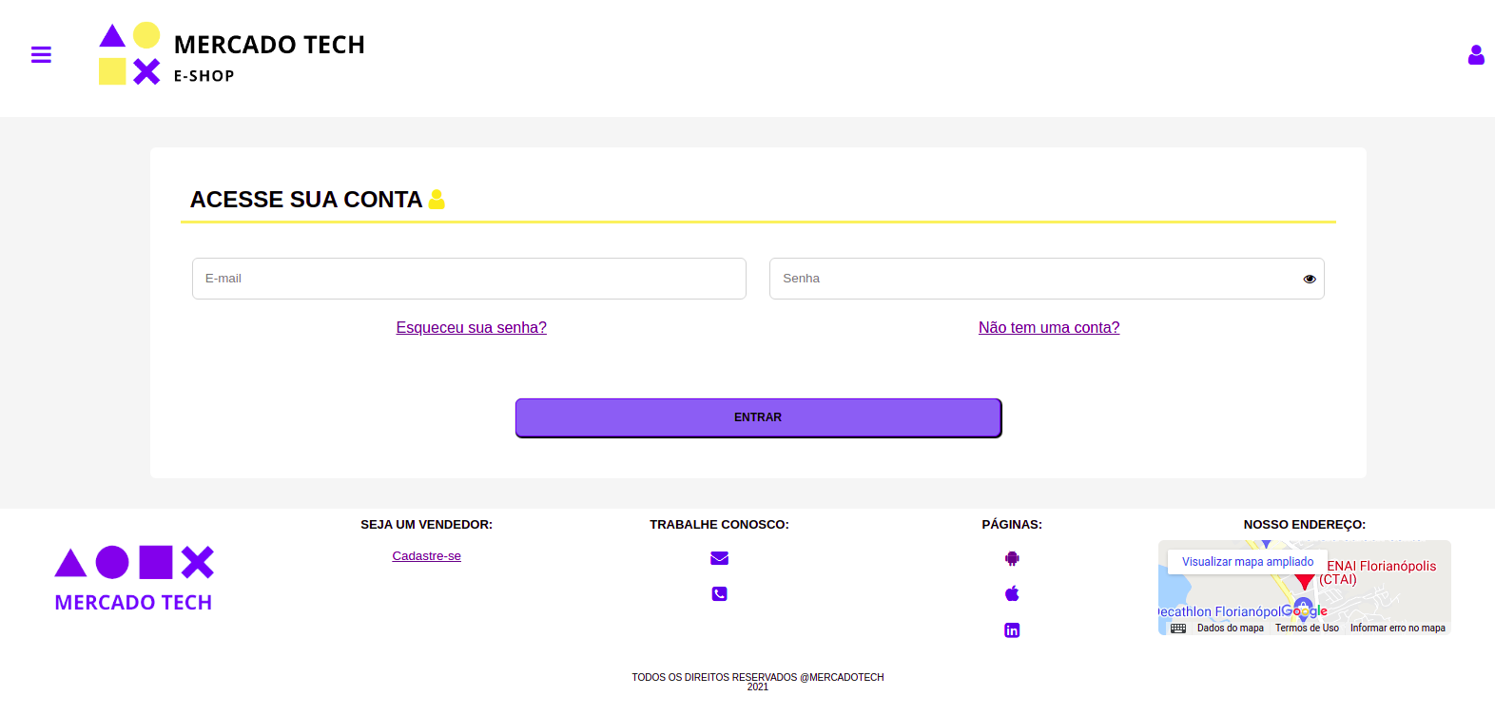

Slide 5
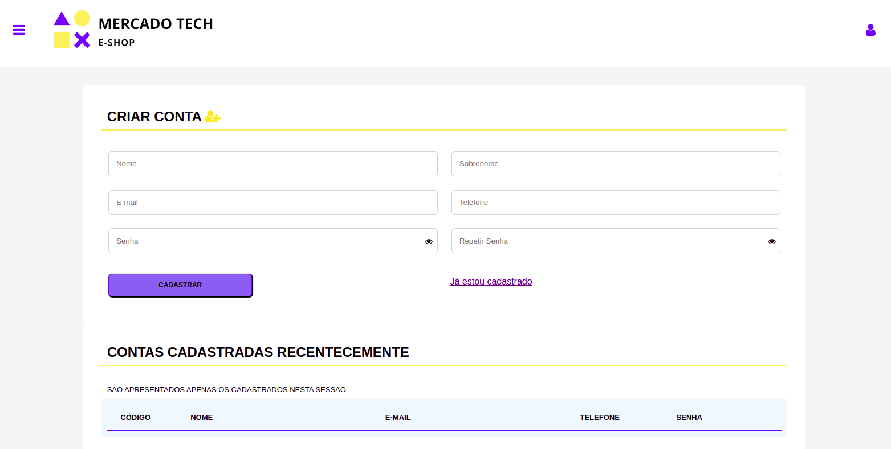

Slide 6
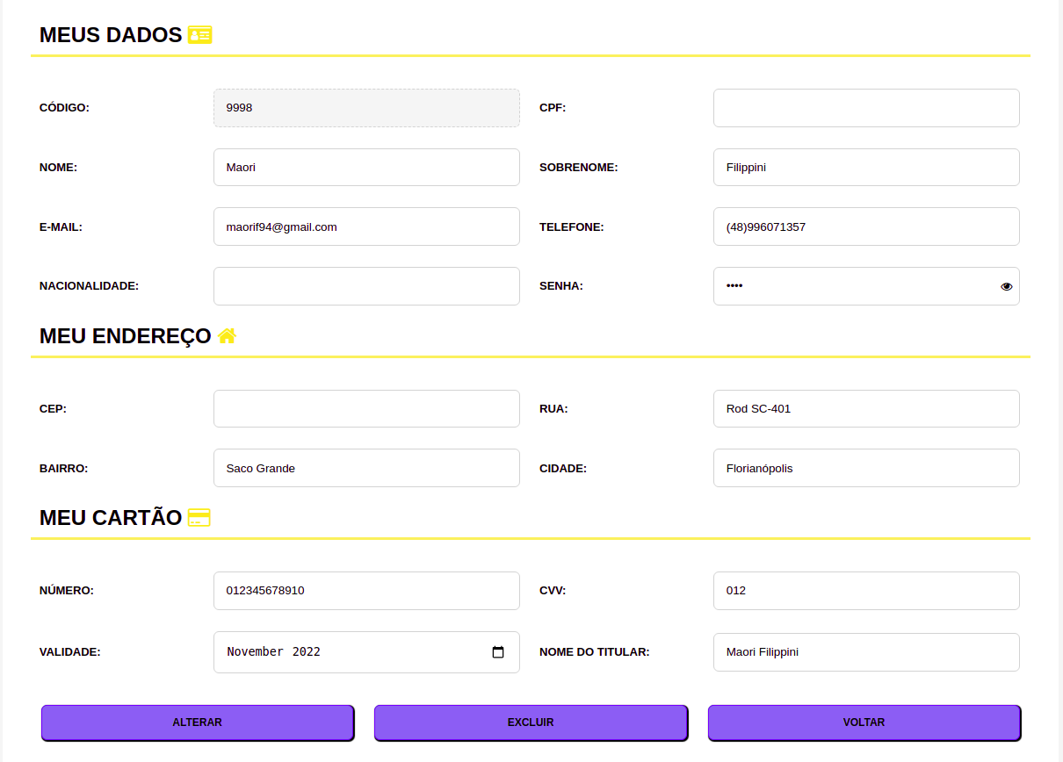

Slide 7
FUNCIONALIDADES DE PRODUTOS
Registro de produtos
Edição e exclusão de produtos
Busca por produtos
Exibição de detalhes do produto
Carrinho de compras

Slide 8
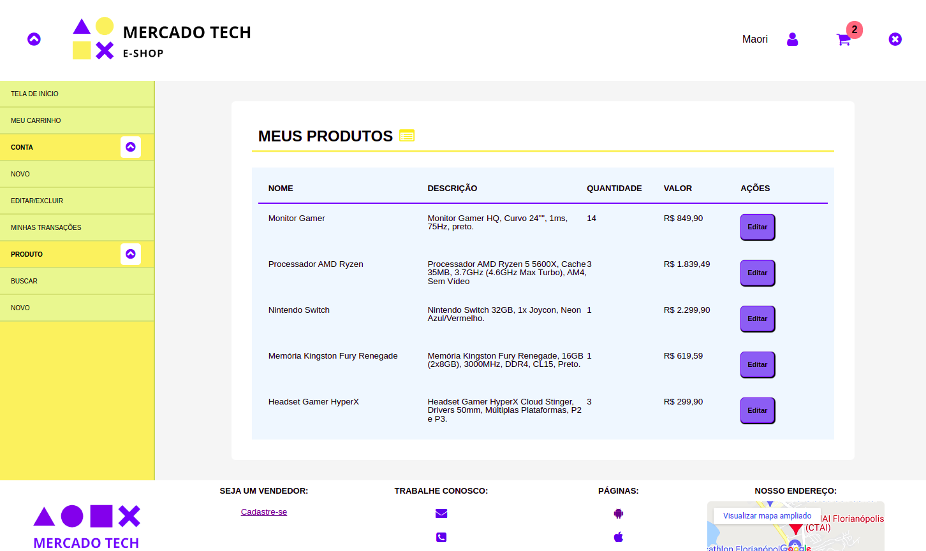

Slide 9
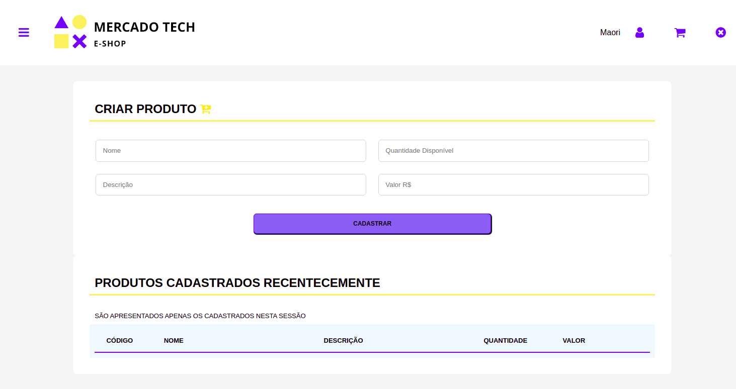

Slide 10
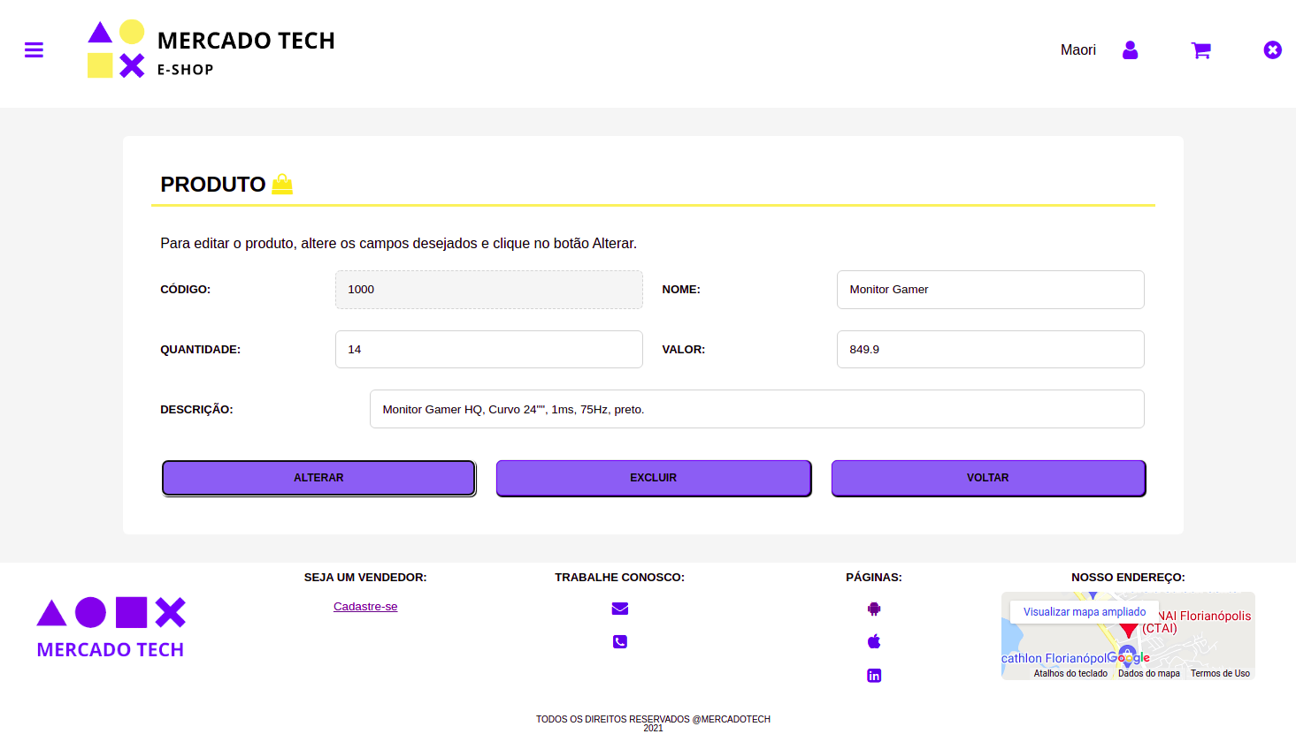

Slide 11
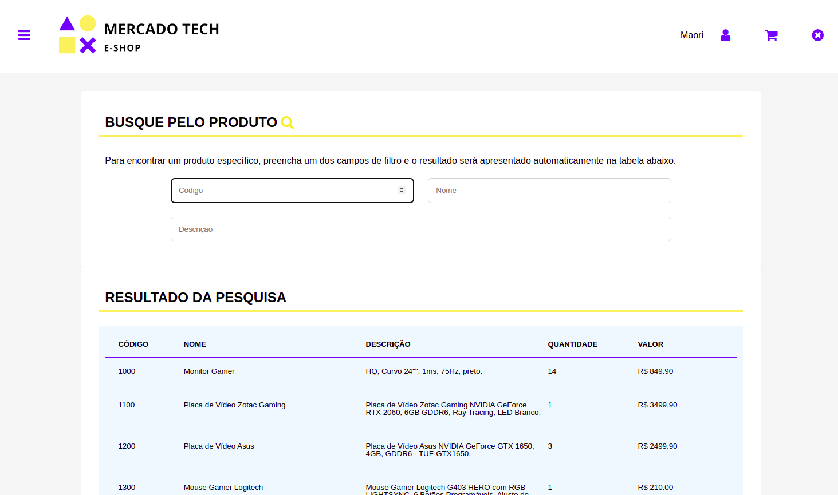

Slide 12
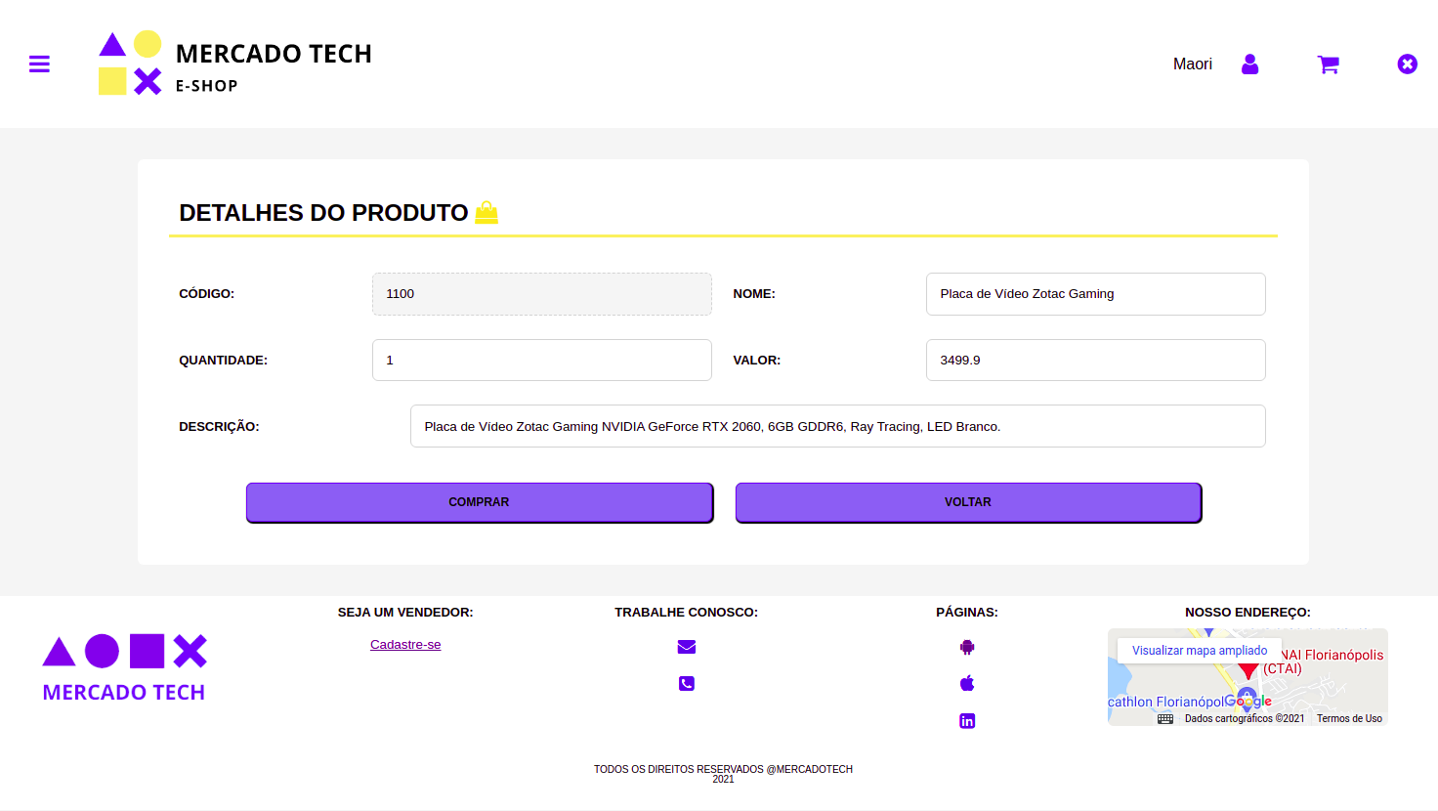

Slide 13
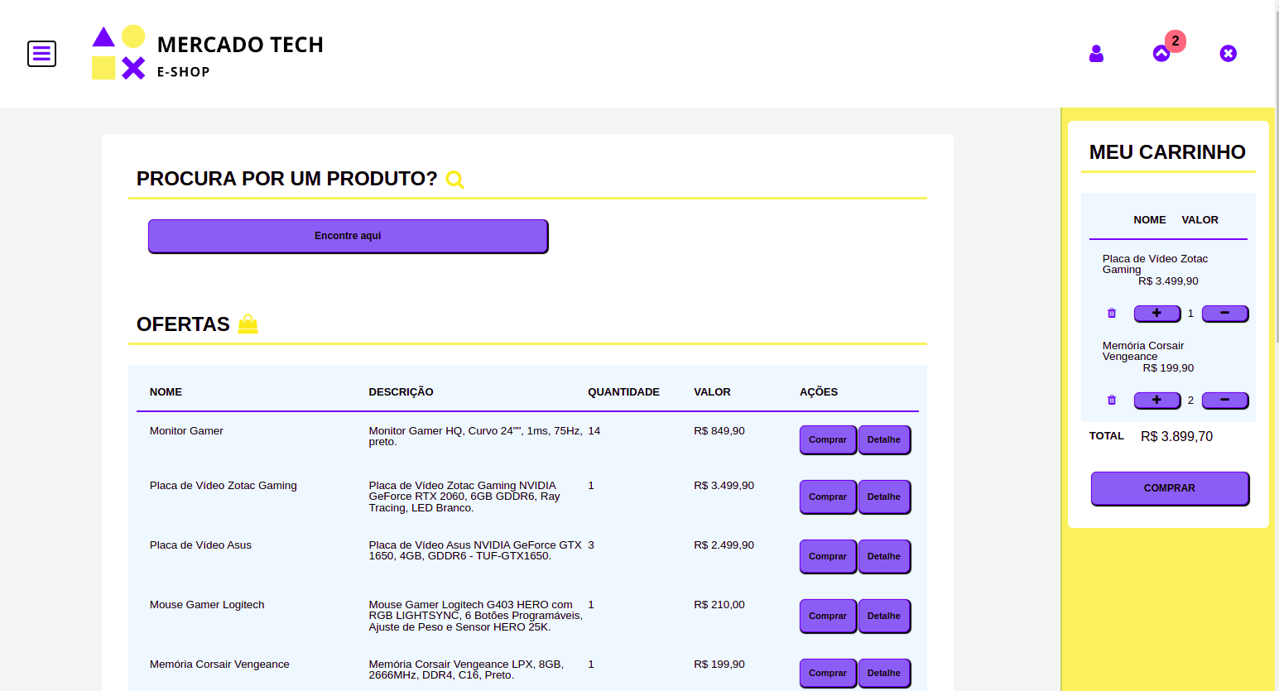

Slide 14
FUNCIONALIDADES ADMINISTRATIVAS
Busca de contas de usuários
Edição e exclusão de usuários
Busca de produtos
Edição e exclusão de dados de produtos

Slide 15
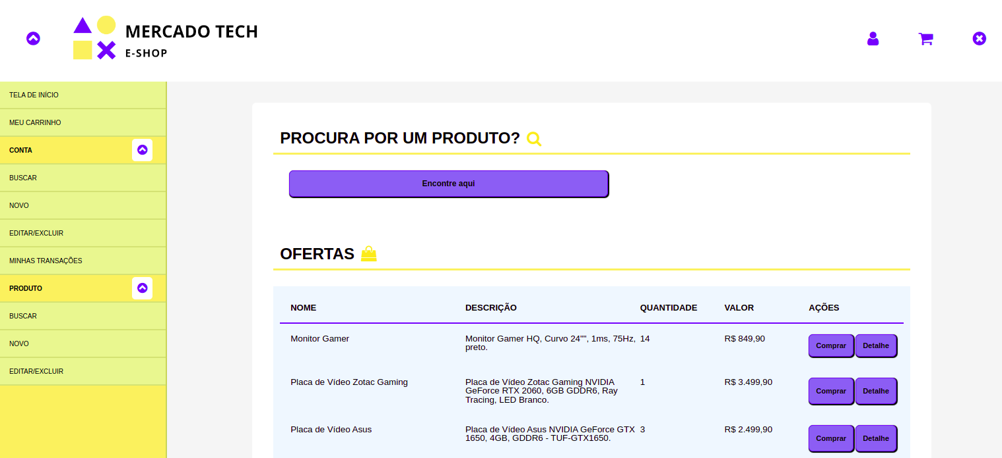

Slide 16
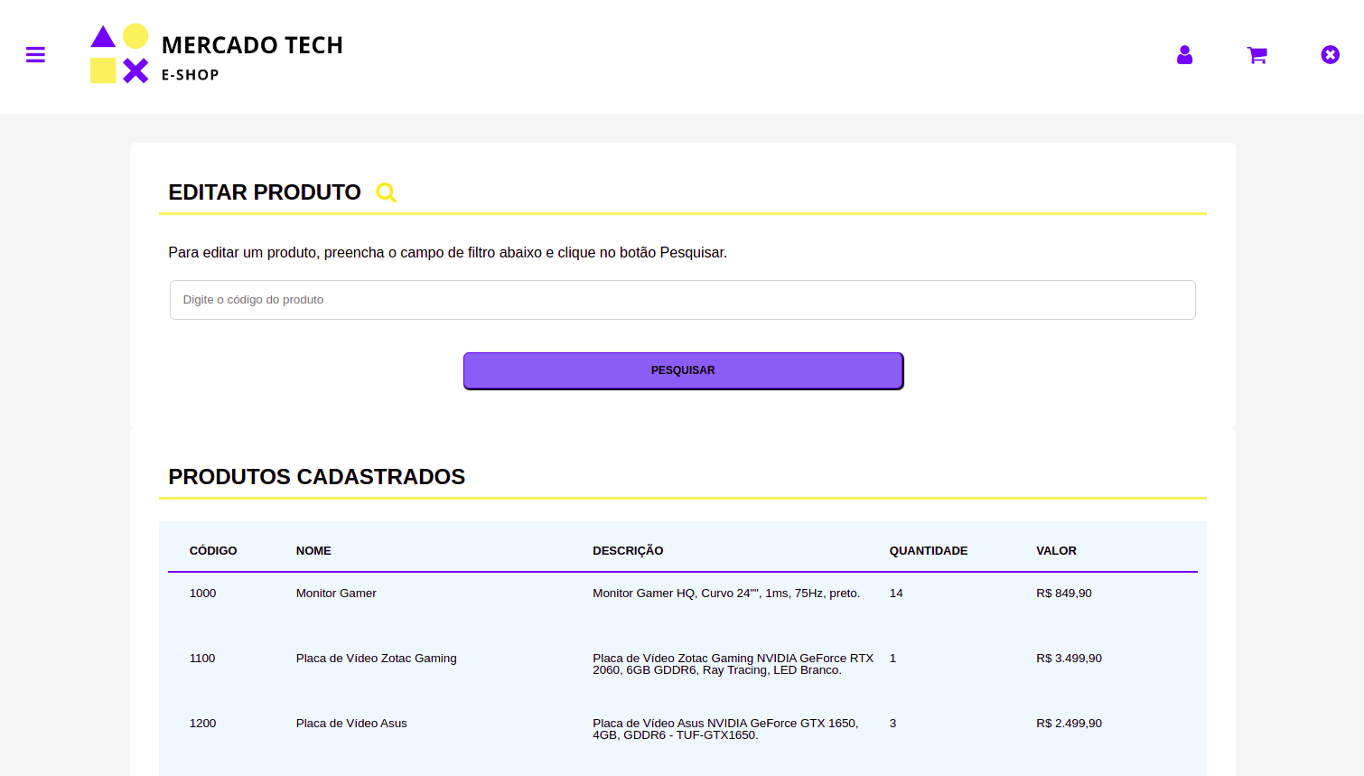

Slide 17
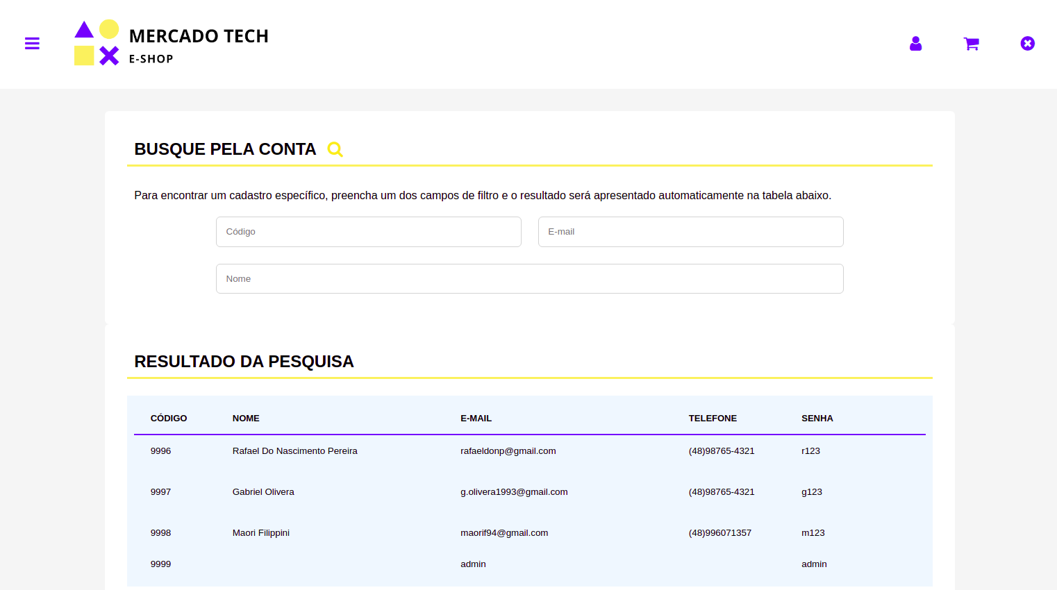

Slide 18

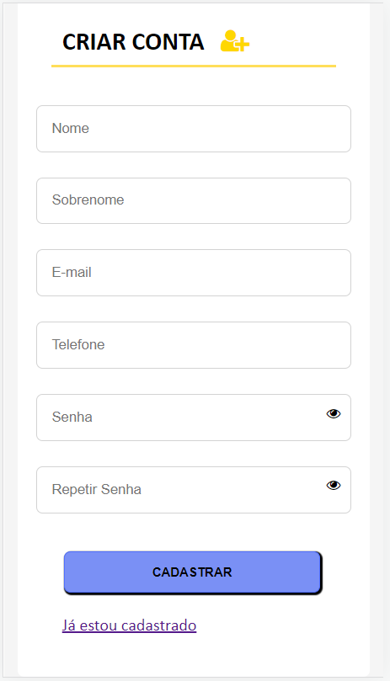
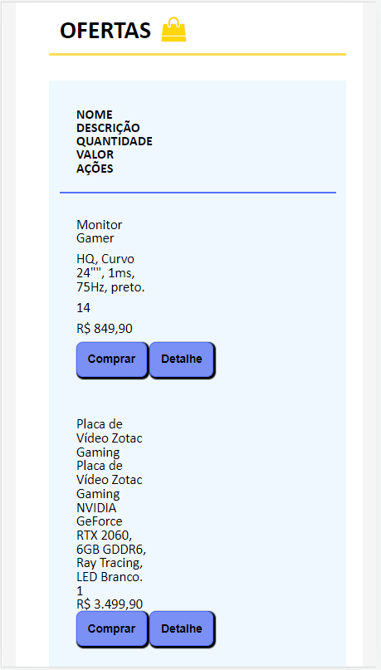

Slide 19
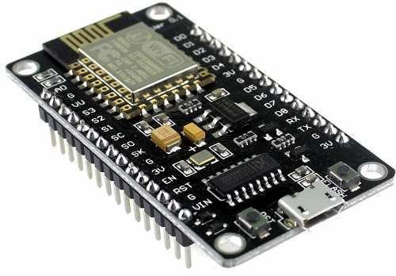

APLICAÇÃO COM HARDWARE
Webserver com Módulo WiFi ESP8266 NodeMcu utilizando a biblioteca ESPAsyncWebServer
Arduino IDE
Upload dos arquivos do projeto para a placa utilizando SPI Flash File System

Slide 20



TECNOLOGIAS UTILIZADAS

Slide 21




FERRAMENTAS UTILIZADAS

Slide 22
